Slide 1
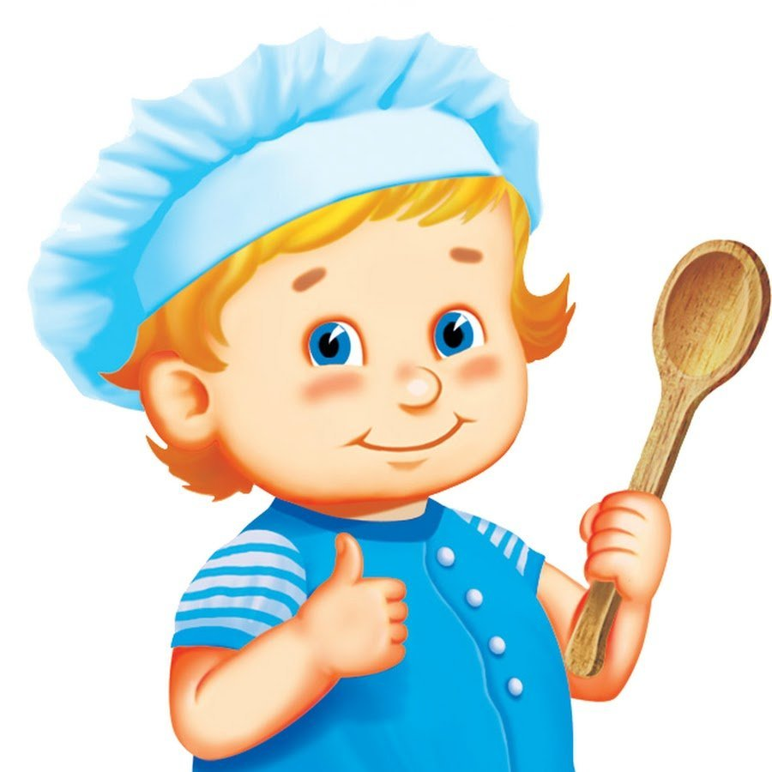
Муниципальное бюджетное общеобразовательное учреждение
«Нармонская средняя общеобразовательная школа»
Тетюшского муниципального района
Республики Татарстан
Презентация о приготовлении блюд
поварами школьной столовой

Slide 2
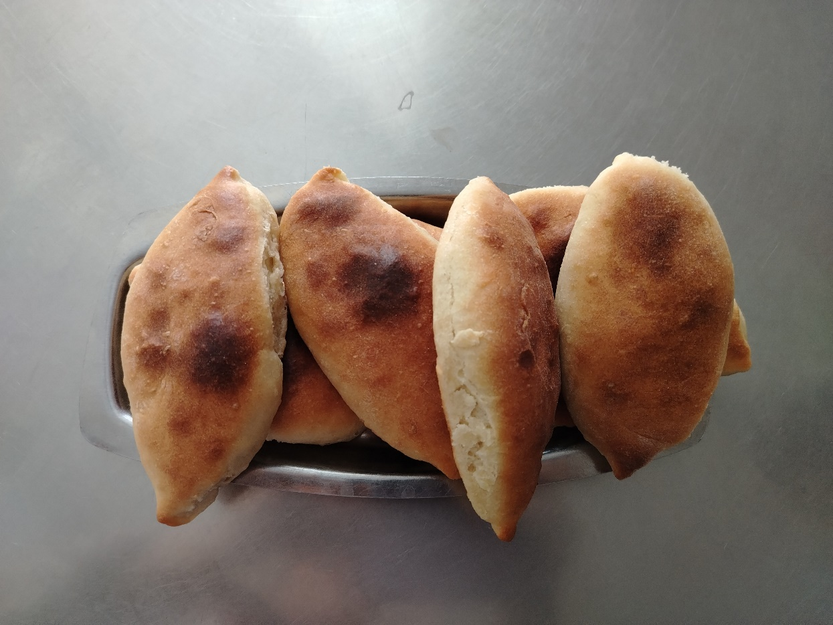
Приготовление пирожков с капустой

Slide 3
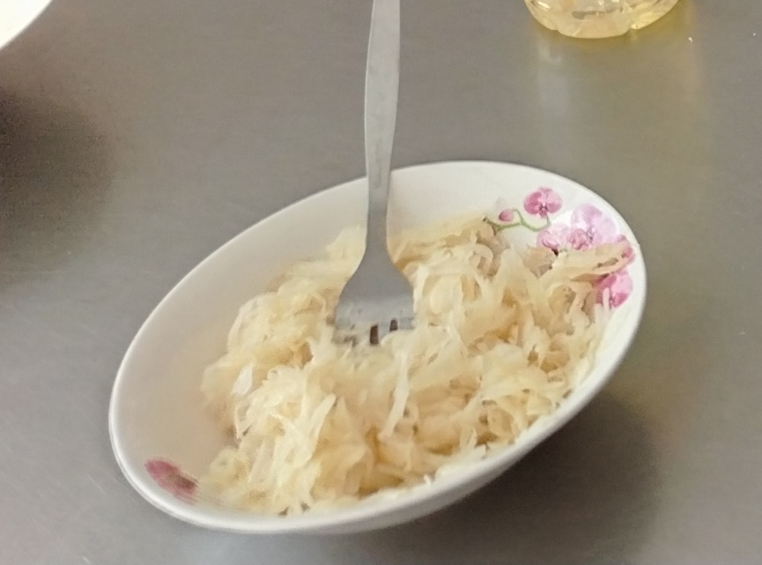
Приготовление начинки:
Белокочанную капусту нашинковать.
Разогреть в сковороде подсолнечное масло, выложить нарезанную капусту.
Когда капуста обмякнет, добавить соль, щепотку сахара, хорошо перемешать.
Накрыть капусту крышкой и тушить до мягкости. Затем открыть крышку и дать выпариться жидкости.
Переложить капусту в тарелку и дать остыть.

Slide 4
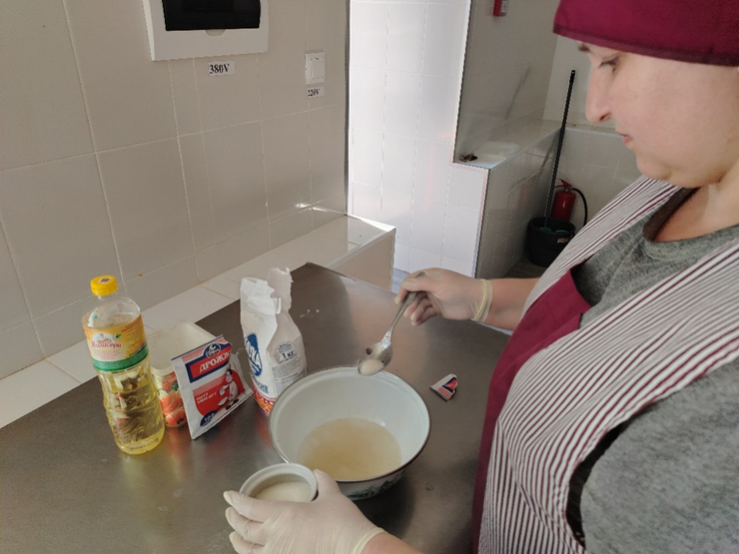
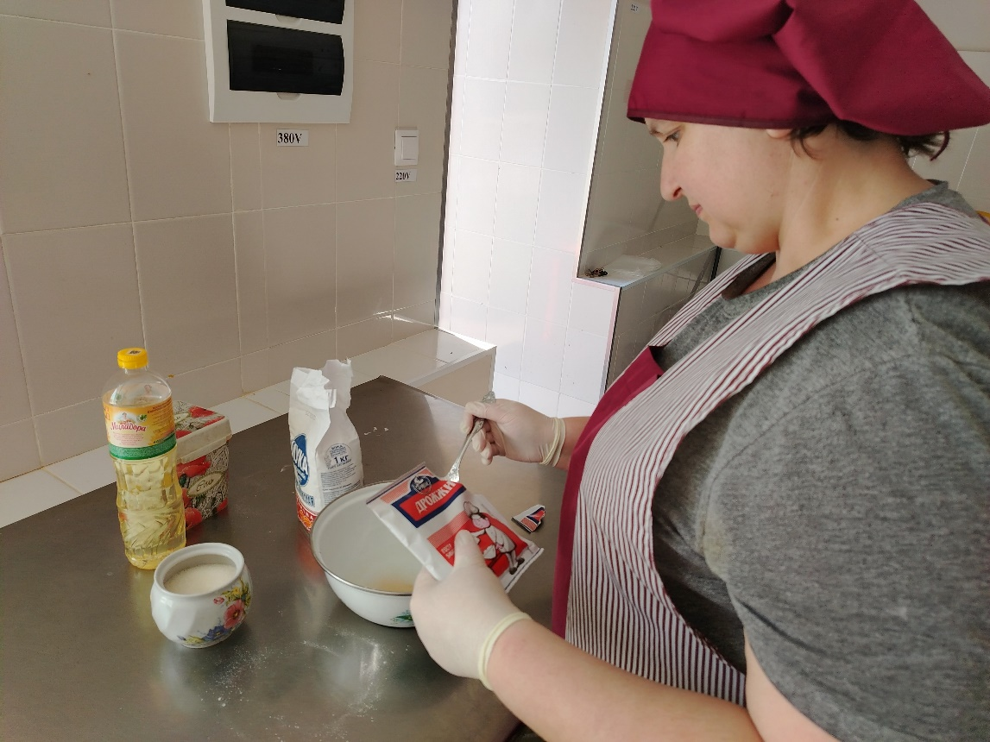
1-й шаг
Приготовление теста: В глубокую миску налить кипяченую воду комнатной температуры, добавить сахар, соль и дрожжи, перемешать.

Slide 5
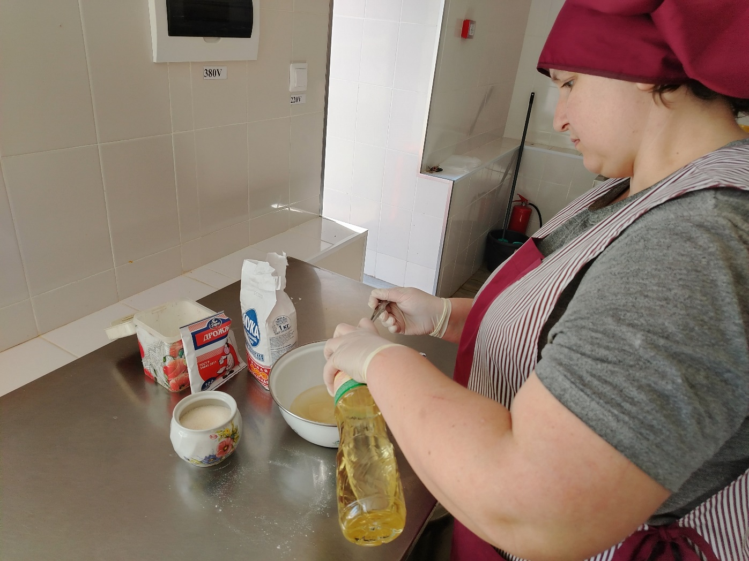
2-й шаг
Влить подсолнечное масло.

Slide 6
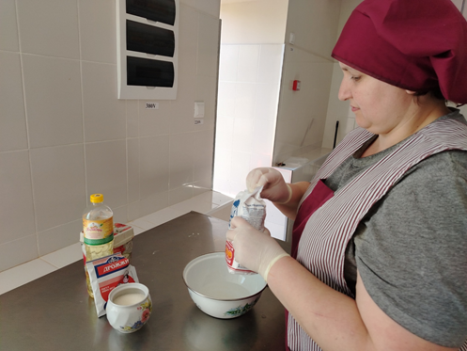
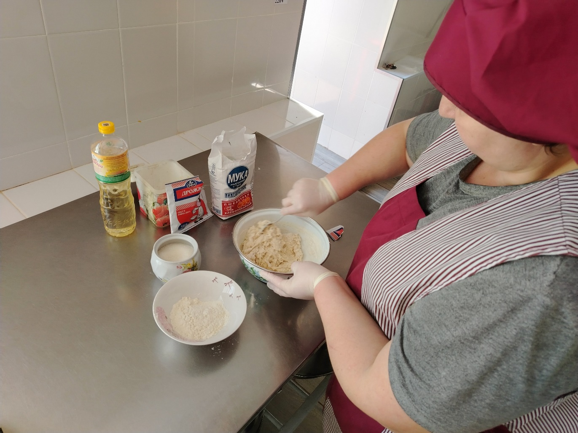
3-й шаг
Просеянную муку добавить в дрожжевую смесь и сразу хорошо размешать.

Slide 7

4-й шаг
Тесто разделить на нужное количество колобков, в зависимости от желаемого размера пирожков

Slide 8
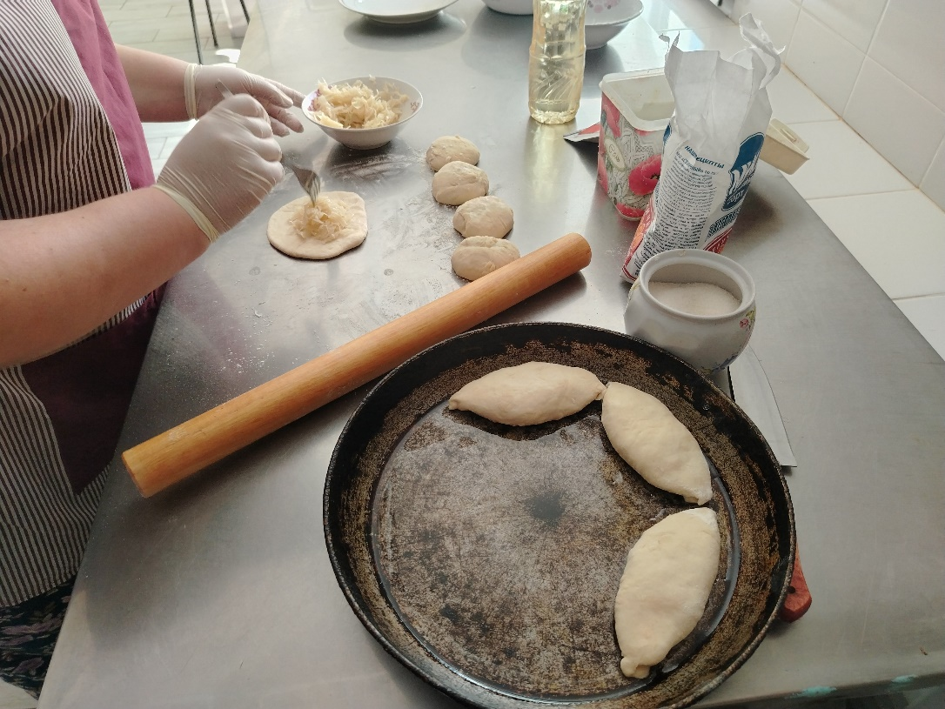
5-й шаг
Каждый кусочек теста распластать на ладони в лепёшку, по центру выложить 1,5–2 ст. л. готовой начинки.

Slide 9
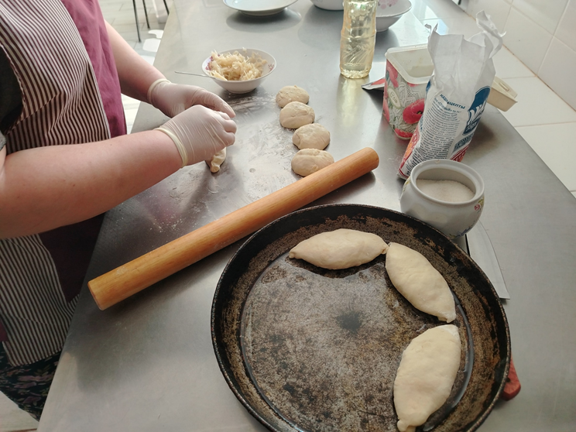
6-й шаг
Защипать пирожок сначала по центру, а затем с двух сторон от краёв к центру. Все заготовки выложить на противень или сковороду.
Духовку разогреть до 200 градусов и выпекать пирожки 25–30 минут.

Slide 10
Готовые пирожки сверху смазать растительным маслом

